Slide 1
Školení
Nakládání s geneticky modifikovanými organismy podle zákona č. 78/2004 Sb.

Slide 2
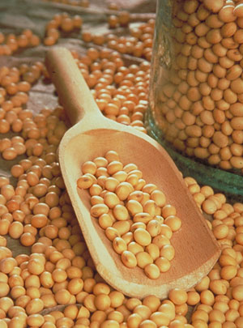
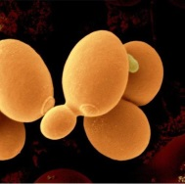
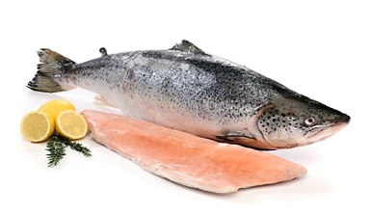
Co je GMO?
Organismus kromě člověka, jehož dědičný materiál byl změněn genetickou modifikací provedenou způsoby vyjmenovanými v zákoně (bod 1 přílohy 1), většinou technikami cílené modifikace.
Ke vzniku geneticky modifikovaných organismů nevedou: přirozená rekombinace, náhodné mutace, bakteriální konjugace, transformace, transdukce (kde není použita uměle připravena rekombinantní DNA), přirozená fúze buněk a indukce haploidie a polyploidie
Geneticky modifikované organismy
Mikroorganismy (včetně buněčných linií)
Rostliny
Živočichové

Slide 3
Legislativa
§
§
ZÁKON 78/2004 Sb.
ze dne 22. ledna 2004
o nakládání s geneticky modifikovanými organismy a genetickými produkty
VYHLÁŠKA 209/2004 Sb.
ze dne 15. dubna 2004
o bližších podmínkách nakládání s geneticky modifikovanými organismy a genetickými produkty
NOVELA: ZÁKON 346/2005 Sb. ze dne 29. července 2005
§
§

Slide 4
Jak vzniká GMO?
Techniky rekombinantní DNA kterými se vkládá dědičná informace do vektoru, který ji přenáší organismu příjemce
Mikroorganismy (včetně buněčných linií)
Nejčastěji konstrukt na základě plazmidu, který se přenese transformací (mikroorganismu) nebo transfekcí (eukarytické buňky) nebo transdukcí (zabalený do pseudovirové částice) do buněk hostitele, kde se množí dále jako plazmid nebo kde se genetická informace začlení do chromosomu.
Rostlinné a živočišné buňky (buněčné linie nebo organismy):
2) Techniky zavádějící uměle připravený dědičný materiál přímo do organismu příjemce, (mikroinjekce, makroinjekce, biolistické metody, mikroenkapsulace a umělé chromosomy)
3) Techniky buněčné fúze, při nichž jsou s použitím umělých metod vytvářeny životaschopné buňky s novou kombinací dědičného materiálu
Notes:
Příloha 1 zákona 78/2004: Příl.1
Technické postupy kterými může vzniknout GMO
Geneticky modifikované organismy mohou vzniknout při použití
1) techniky rekombinantní DNA kterými se vkládá dědičná informace do vektoru, který ji přenáší organismu příjemce, ve kterém se normálně nevyskytuje, ale ve kterém je schopen dalšího množení
2) techniky zavádějící uměle připravený dědičný materiál přímo do organismu příjemce, (mikroinjekce, makroinjekce, biolistické metody, mikroenkapsulace a umělé chromosomy)
3) techniky buněčné fúze, při nichž jsou s použitím umělých metod vytvářeny životaschopné buňky s novou kombinací dědičného materiálu

Slide 5
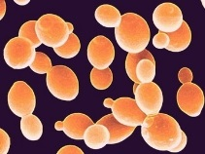
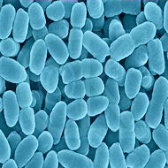
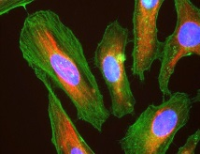
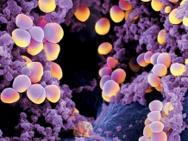
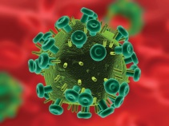
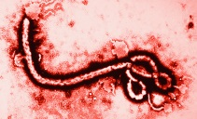
Kategorie rizika
Kategorie rizika se vztahují k činnosti
První kategorie: činnost bez rizika nebo se zanedbatelným rizikem (např. klonování a kultivace Escherichia coli, Saccharomyces cerevisiae, buněčných linií)
Druhá kategorie: činnost s nízkým rizikem škodlivého působení, které může být snadno odstraněno (např. klonování a kultivace patogenních bakterií Staphyloccocus aureus, Pseudomonas aeruginosa, Bordetella pertussis, transdukce buněčných linií pseudovirovými částicemi s použitím retrovirových
vektorů)
Třetí kategorie: činnost s rizikem, které může být odstraněno jen náročnými zásahy (např. příprava mutantů HIV)
Čtvrtá kategorie: činnost s vysokým rizikem (např. ebola)

Slide 6
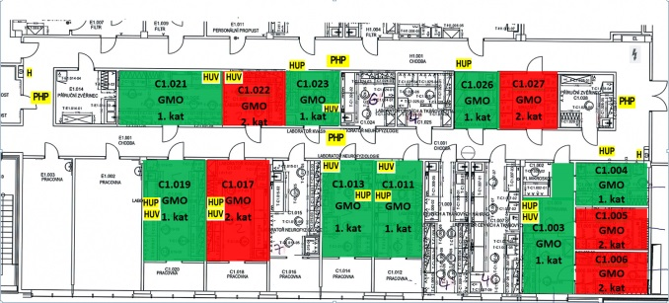
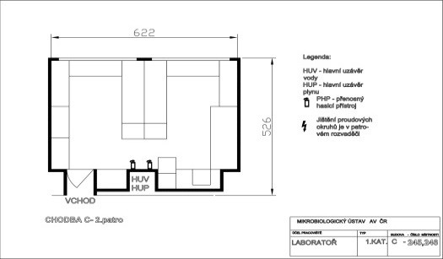
Dokumenty pro podání Oznámení o nakládání s GMO
Průvodní dopis
Oznámení o uzavřeném nakládání
Hodnocení rizika
Provozní řád
Havarijní plán
Požadavky na uzavřený prostor
Plán prostor a zařízení
Poradce pro nakládání s GMO:
Vzdělání
Praxe
Trestní rejstřík
Plány budov, podlaží a místností

Slide 7
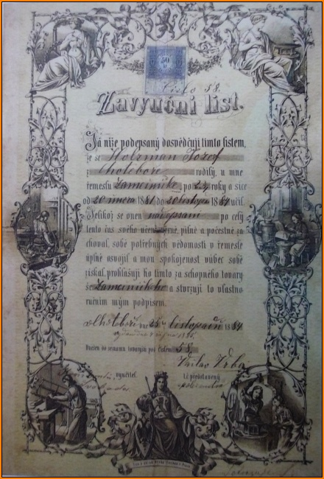
Potvrzení o oprávnění nakládat s GMO
Oznámení a ostatní dokumenty (Havarijní plán, Provozní řád, Hodnocení rizika) podané na MŽP jsou posouzeny oponenty a vráceny k případné opravě a doplnění. Pak organizace dostane
Potvrzení o oprávnění nakládat s GMO v rozsahu a okolnostech popsaných v Oznámení
1. kategorie: Povoleno nakládat dnem podání oznámení
2. kategorie: Povoleno zahájit nakládání 45 dnů po doručení Oznámení na MŽP.
Kopie Potvrzení o oprávnění nakládat s GMO se přikládá u některých grantových agentur (GAČR) při podání projektu. Č.j. Oznámení (např. 75721/ENV/15) se uvádí při doložení oprávněnosti nakládat s GMO při dovozu nebo vývozu GMO.

Slide 8
Obsah oznámení a hlášení změn
Organizace
Odpovědné a kontaktní osoby
Organismy
Hodnocení rizika
Kategorie rizika
Místnosti
Pracovníci
Požadavky na uzavřený prostor (srovnávací tabulka)
Dovoz

Slide 9
10 pravidel práce v GMO laboratoři
V každé místnosti pro práci s GMO vyvěsit Havarijní plán a Provozní řád podepsaný poradcem
Přístup pouze proškoleným pracovníkům, označení na dveřích BIOHAZARD (povinné od 2. kategorie)
Pláště označené BIOHAZARD, rukavice, pytel na použité pláště
Dezinfekce (Ajatin, SAVO) na označeném místě
Důsledná inaktivace GMO autoklávováním nebo dezinfekcí
Označené nádoby na odpad a jeho bezpečná likvidace
Provozní deník: Plán a závěr etapy, protokoly, kontroly
Seznam proškolených osob + potvrzení o školení 1x ročně
Zápisy o kontrolách prostoru v provozním deníku
Zabezpečená okna (neotvíratelná nebo se sítí)

Slide 10
Při kontrole ČIŽP
Předložit:
Kopii Potvrzení o oprávnění k nakládání s GMO
Seznam pracovníků
1x ročně školení pracovníků
Provozní deník
Havarijní plán a Provozní řád v laboratořích
Roční hlášení (+ podpis poradce)
Formulář o ekologické újmě
Potvrzení o odeslání Havarijního plánu hasičům (kraj) a krajskému úřadu
Doložit:
Zachovávání pravidel práce v laboratoři

Slide 11
Odpady
1. kategorie: Veškeré odpady obsahující GMO (tekuté, pevné – misky, plastik) inaktivovat autoklávováním nebo dezinfekcí, pak přesunout do směsného odpadu
2. kategorie: Veškeré odpady obsahující GMO (tekuté, pevné) inaktivovat autoklávováním nebo dezinfekcí a poté předat specializované firmě k likvidaci (odpady na jejichž sběr a odstraňování jsou kladeny zvláštní požadavky s ohledem na prevenci infekce dle zákona o odpadech)
Přenášení GMO a odpadů mezi místnostmi:
v nerozbitné, uzavřené schráně (např. plastový box)

Slide 12
Kontrola dokumentů
1. | Oznámení | Oznámení o nakládání s GMO
 |  | Provozní řád
 |  | Havarijní plán
 |  | Hodnocení rizika (ne starší 5 let)
 |  | Požadavky na uzavřený prostor (srovnávací tabulka)
2. | Potvrzení o odeslání Havarijního plánu hasičskému záchrannému sboru kraje a krajskému úřadu
3. | Potvrzení o oprávněnosti nakládat s GMO
4. | Školení zaměstnanců 1x ročně: | Záznam: prezenční listina s podpisy, obsah školení
5. | Smlouva s firmou likvidující odpady (2. kategorie)
6. | Provozní řád a Havarijní plán vyvěšený v každé místnosti, kde se nakládá s GMO (+podpis poradce). | Přílohy Provozního řádu: Aktuální seznam proškolených pracovníků. Vyznačené osoby: poradce, kontaktní a odpovědná osoba, plán prostor
7. | Provozní deník | Plány etap (+podpis poradce)
 |  | Závěry etap (+podpis poradce)
 |  | Protokoly
 |  | Zápisy o kontrolách
8. | Oznámení o dovozu GMO (dopis na MŽP)
9. | Vyplněný formulář Hodnocení rizik ekologické újmy
10. | Roční hlášení (+podpis poradce)

Slide 13
Kontrola opatření v místnostech
1. | Znak BIOHAZARD na dveřích | Povinné od 2. kategorie Do místnosti mají přístup jen pracovníci proškolení pro práci s GMO
2. | Lednice a mrazáky obsahující GMO označeny (GMO nebo BIOHAZARD)
3. | Provozní řád a Havarijní plán vyvěšený v každé místnosti, kde se nakládá s GMO (+podpis poradce). | Přílohy Provozního řádu: Aktuální seznam proškolených pracovníků. Vyznačené osoby: poradce, kontaktní a odpovědná osoba. Příloha: plán prostor
4. | Zabezpečená okna | neotvíratelná nebo se sítí
5. | Pláště označené BIOHAZARD k dispozici | ochranné rukavice, pytel na použité pláště
6. | Dezinfekce (Ajatin, SAVO) na výrazně označeném místě
7. | Nádoby na odpad označené GMO
8. | Zajištěný systém důsledné inaktivace GMO | autoklávování nebo chemická dezinfekce (SAVO, ajatin)
9. | Uzavřené nerozbitné nádoby (schrány, boxy) na přenášení GMO mimo uzavřený prostor k dispozici
10. | Funkční biohazard box a klimatizace | 2. kategorie rizika nakládání

Slide 14
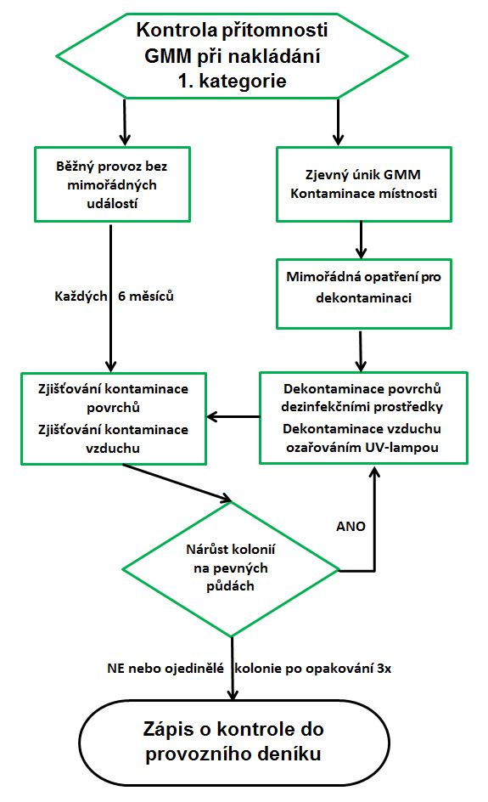
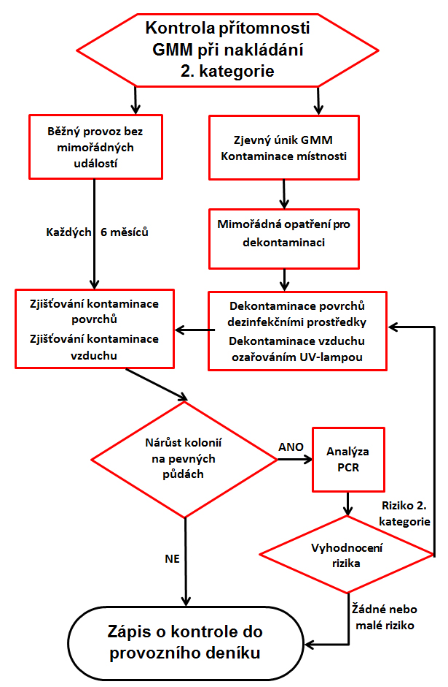
Experimentální detekce GMM 1. a 2. kategorie rizika

Slide 15
Dovoz, vývoz a převážení GMO
Dovážet, vyvážet a přepravovat GMO může jen uživatel zapsaný v Seznamu uživatelů
Převážené GMO musí mít na svém obalu viditelné označení „geneticky modifikovaný organismus“.
Nejméně 5 dní před dovozem informovat MŽP
Transport GMM: Go Express & Logistics, World Courier, KRD, PMTrans,
Myši: AnLab, SEMED, VELAZ

Slide 16
Seznam účastníků školení, provozní deník
Instituce:
Školení pracovníků pro nakládání s GMO (mikroorganismy) dne ........................
Níže podepsaní stvrzují, že byli proškoleni pro nakládání s geneticky modifikovanými organismy kategorie rizika: …………..…
Materiály použité pro školení jsou přiloženy.
Laboratoř | Jméno | Podpis
Školení vedl odborný poradce pro nakládání s GMO ……………………..

